Slide 1
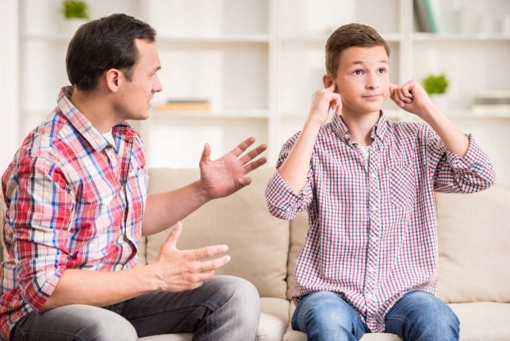
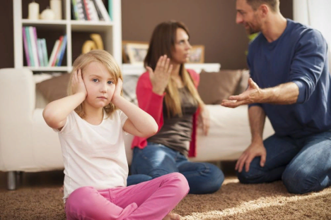
Все мы люди разных профессий, но главная из них – РОДИТЕЛЬ!!!

Slide 2
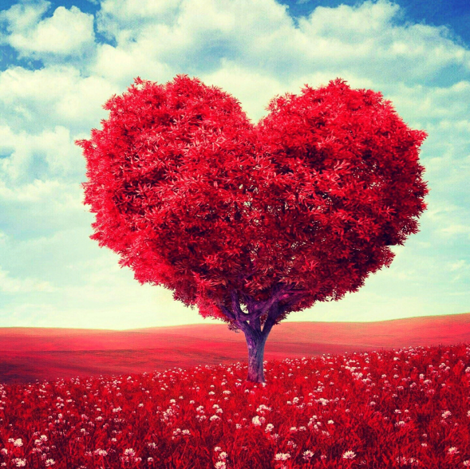
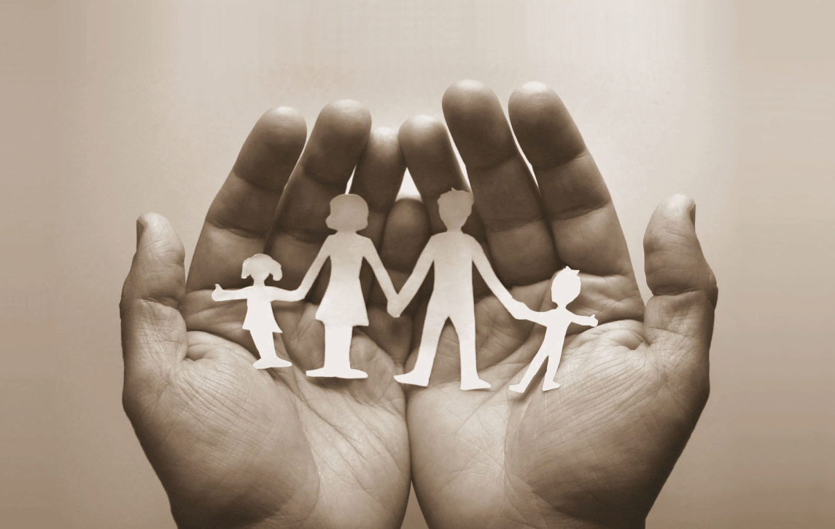
ЛЮБОВЬ
Только чувствуя любовь и свою нужность кому-то личность развивается и растет.

Slide 3
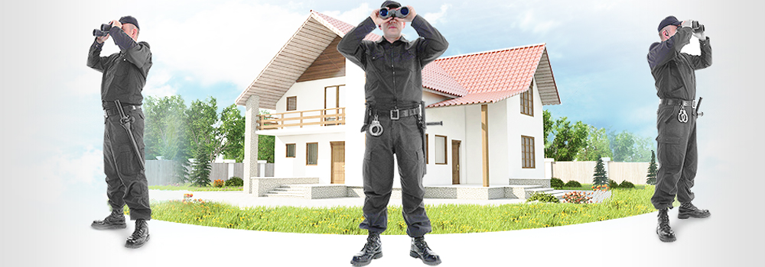
Безопасность Физическая и психологическая.
Физическая безопасность – состояние защищенности жизненно важных интересов индивида, от угроз.

Slide 4
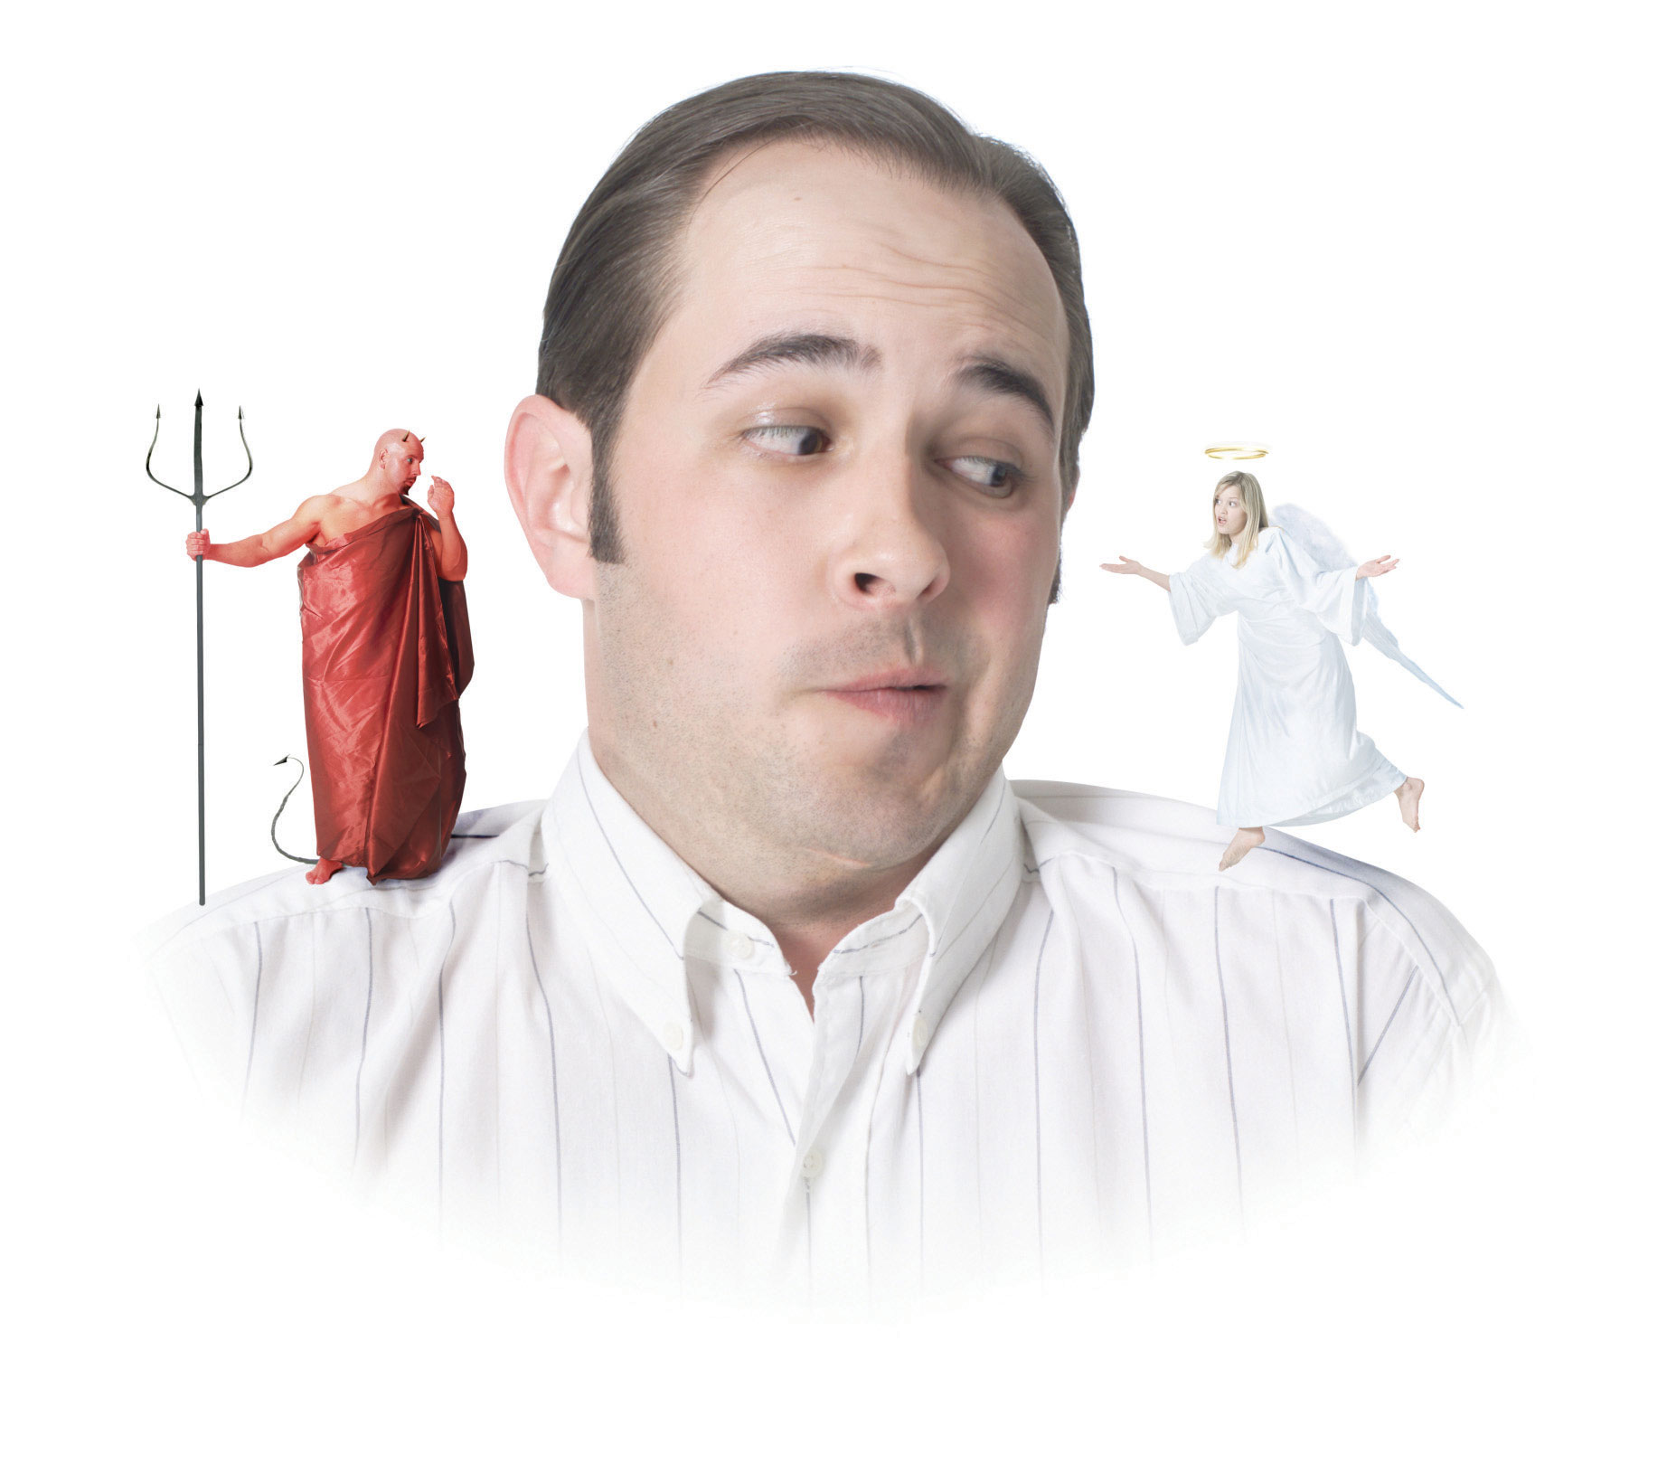
Нравственные и моральные принципы

Slide 5
Взаимодействие с миром
Взаимодействуя с внешним миром, человек иногда ведет себя как организм, иногда проявляет себя как личность. Организм может реагировать, ведет себя - человек. Потребности есть у организма, цели и ценности - только у человека.
Организм чаще ощущает и чувствует, человек чаще пользуется разумом: думает и принимает решения. Для организма есть только он сам, все остальное для него - внешнее. Человек как личность живет тем, что ему дорого, своими ценностями. А ценности - это всегда внешнее: его дом или страна, его родители или дети. А также его проекты, его работа, его миссия - то большое, ради чего он живет, что придает его жизни смысл, а не только удовлетворение.

Slide 6
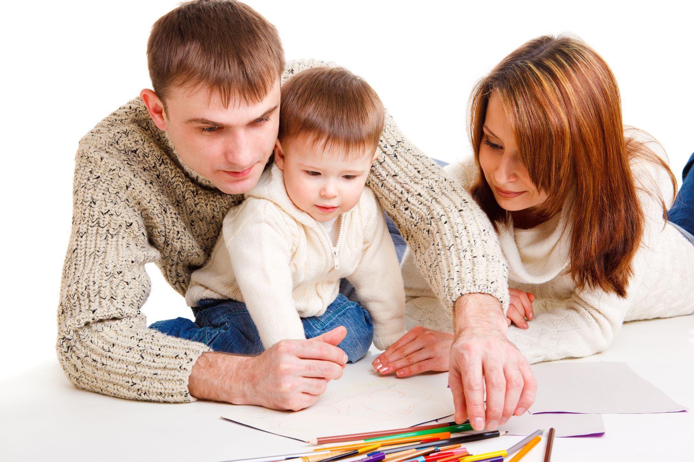
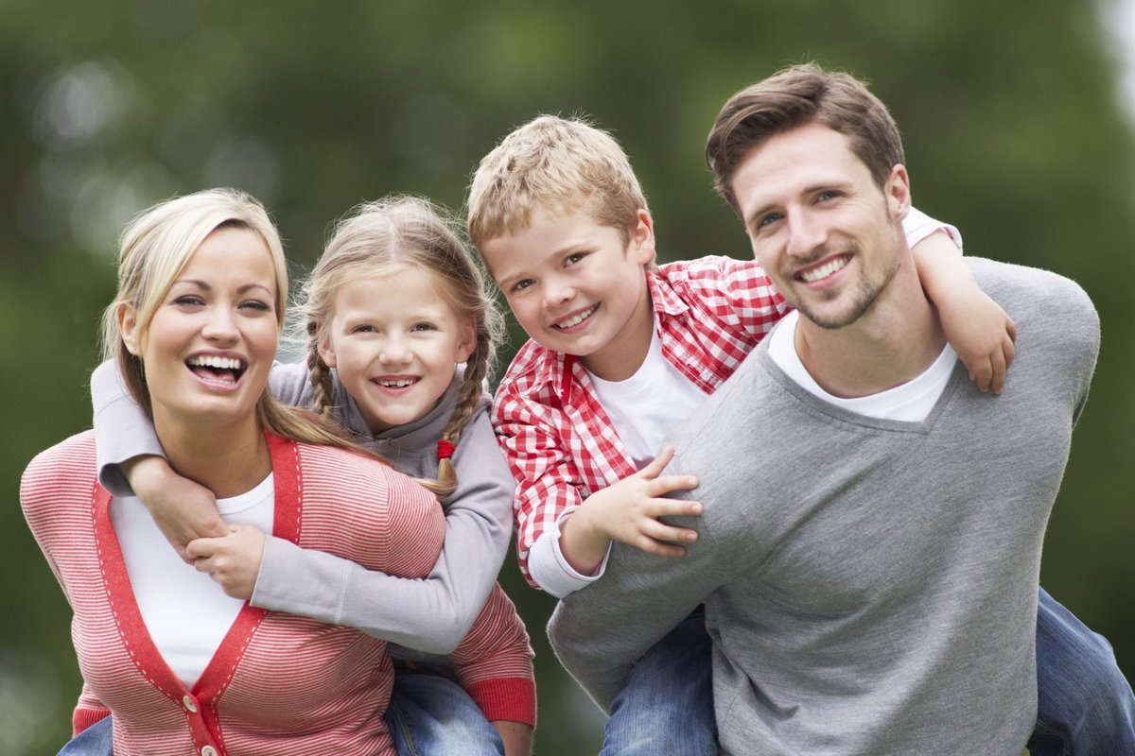
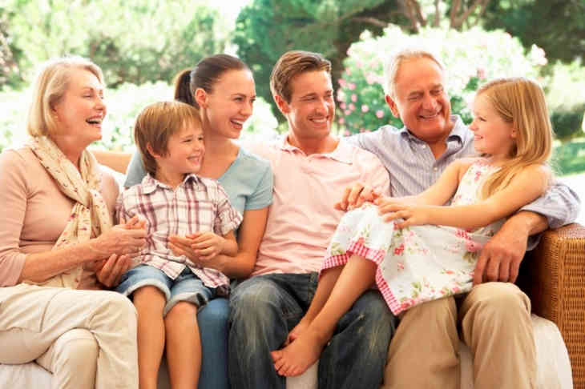
Мудрые родители - не те, которые учат как жить, а те, которые при этом жить не мешают.
Родителями не рождаются, ими становятся!

